Slide 1
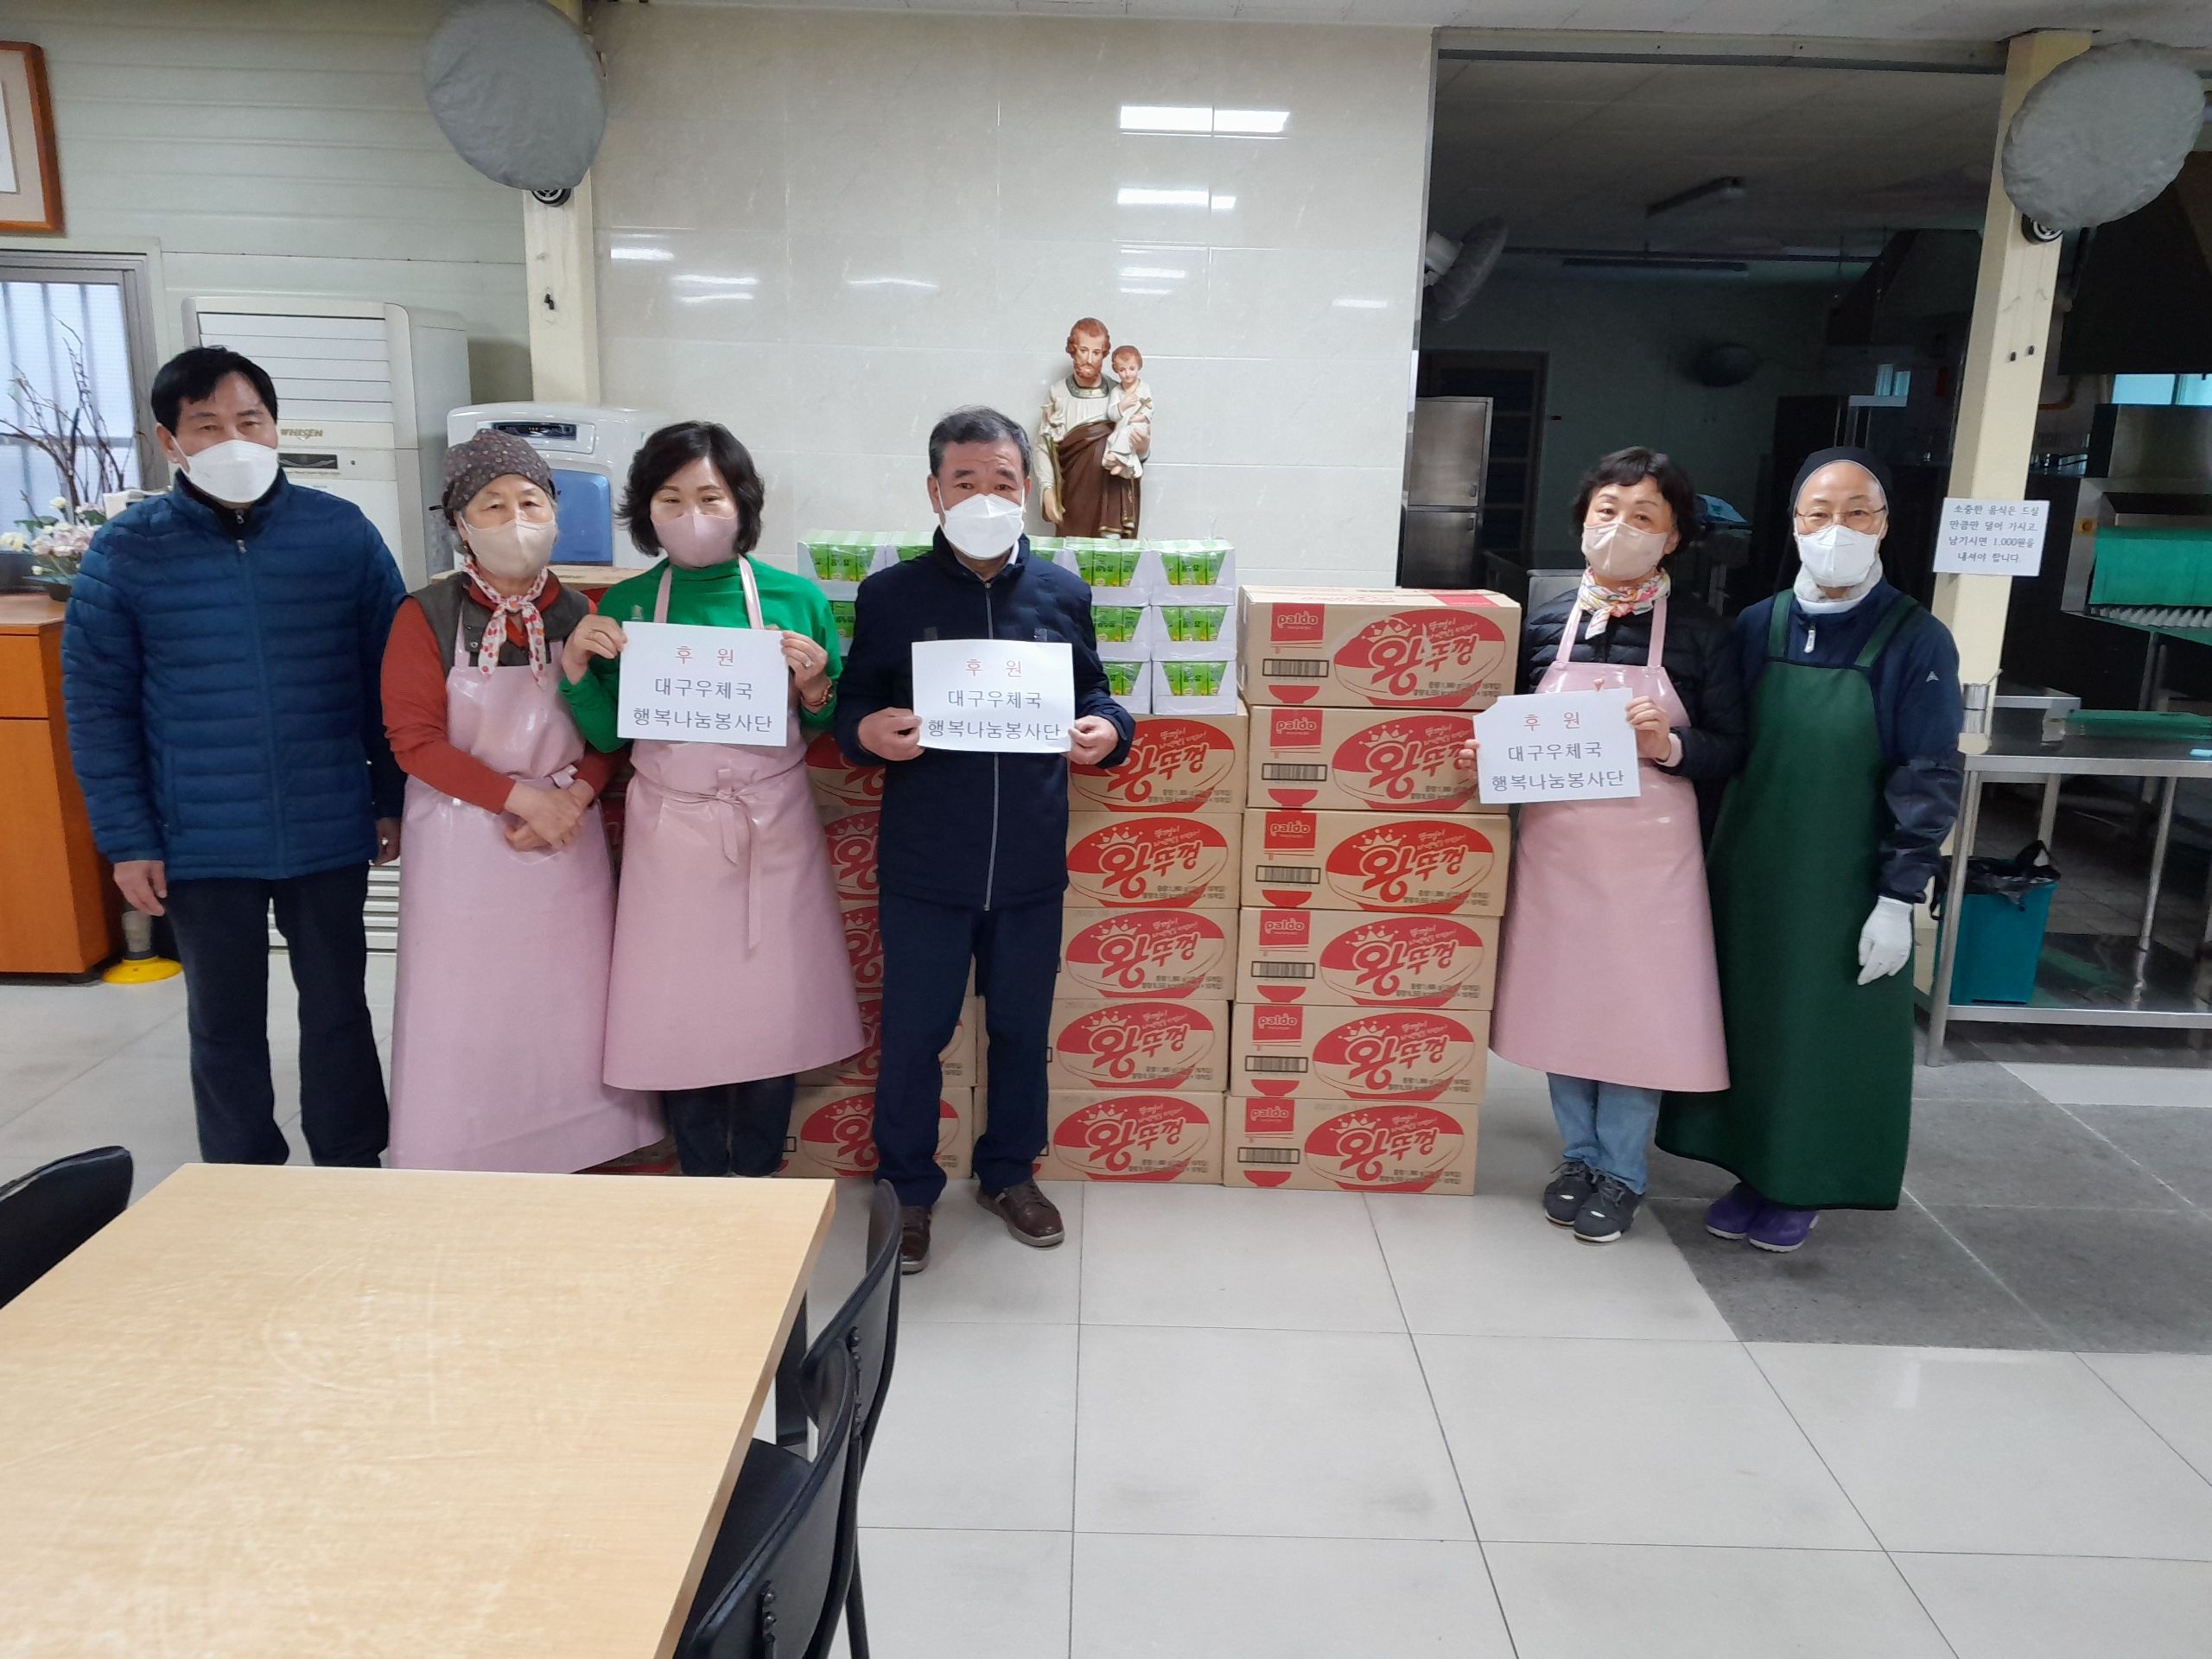
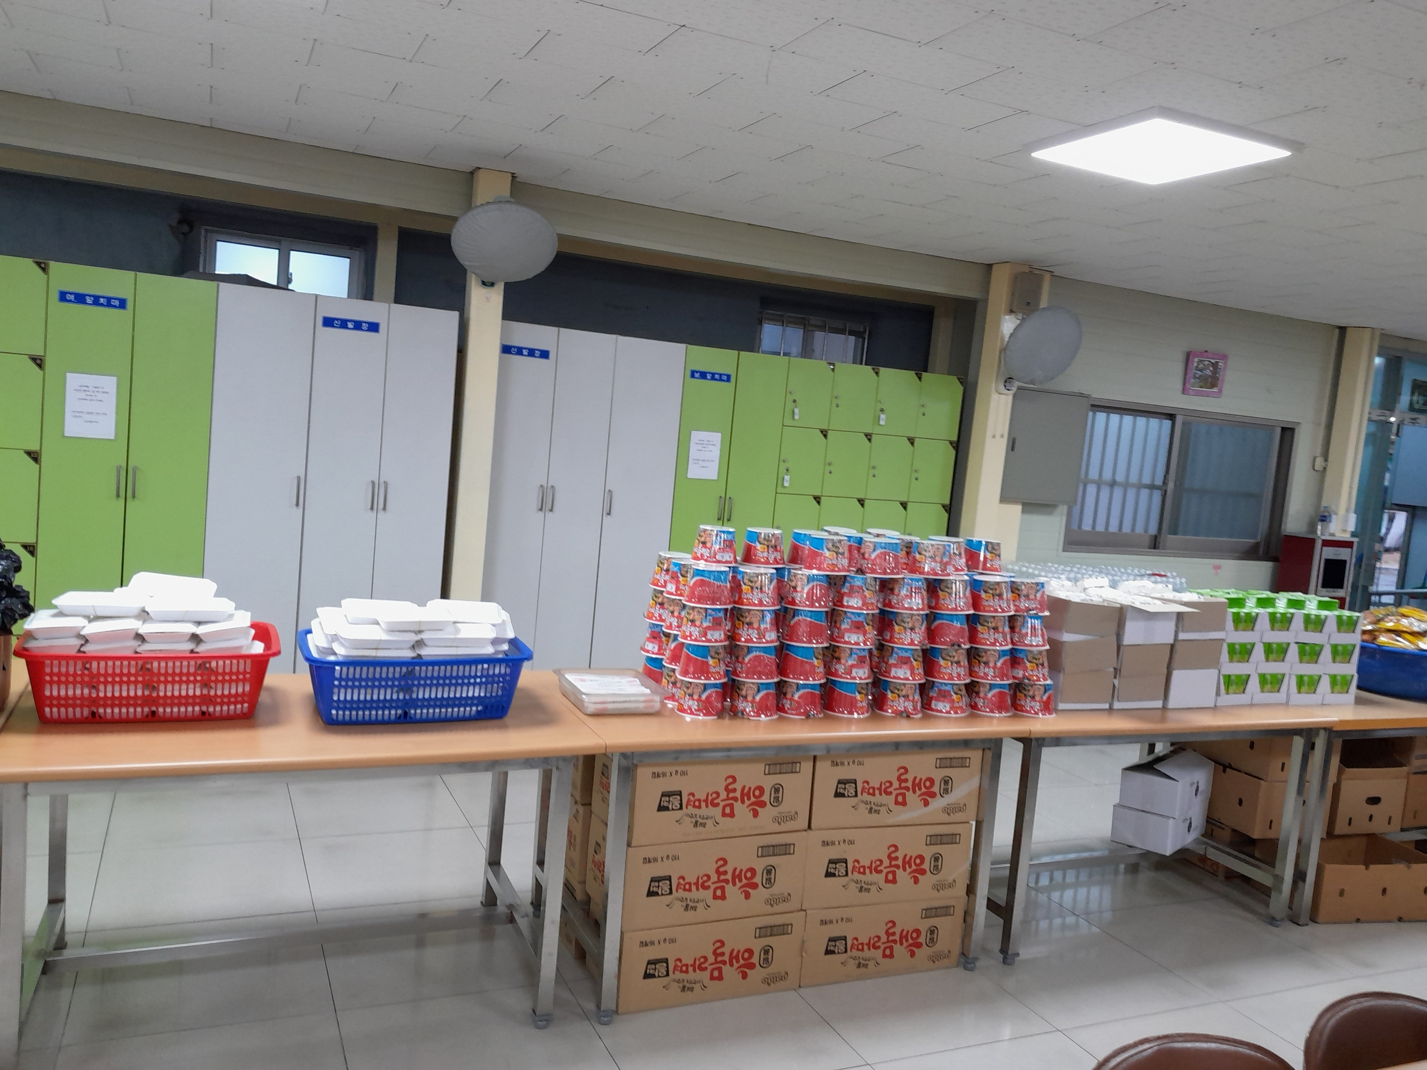
대구우체국 행복나눔봉사단
무료급식소 물품지원
코로나19 확산 예방을 위한 비대면 봉사활동
▣ 봉사단 활동 내용
▶ 일시:2022. 3. 7.(목)
▶장소 :
성모자애원 대구요셉의집
▶ 활동내용:급식물품 전달
(라면, 두유 각 400인분)
▶ 기타:코로나19로 비대면
전달 지원
오늘 덕분에
노숙인들·쪽방·독거어르신들께 풍성한 나눔 잔치가 되었답니다.
감사합니다.
- 대구요셉의 집_

